Slide 1

О ПОРЯДКЕ ОТКРЫТИЯ И ВЕДЕНИЯ ЛИЦЕВЫХ СЧЕТОВ ДЛЯ УЧЕТА ОПЕРАЦИЙ НЕУЧАСТНИКА БЮДЖЕТНОГО ПРОЦЕССА ДЛЯ ОСУЩЕСТВЛЕНИЯ РАСЧЕТОВ ПО ГОСУДАРСТВЕННЫМ КОНТРАКТАМ, ЗАКЛЮЧЕННЫМ АО «РОСГЕОЛОГИЯ»

Slide 2
ОТКРЫТИЕ ЛИЦЕВОГО СЧЕТА ДЛЯ УЧЕТА ОПЕРАЦИЙ
НЕУЧАСТНИКА БЮДЖЕТНОГО ПРОЦЕССА (КОД 41)
Копия государственного контракта, контракта (договора);
Заявление на открытие лицевого счета (код формы по КФД 0531752);
Карточка образцов подписей к лицевым счетам (код формы по КФД 0531753)
Исполнитель по государственному контракту, контракту (договору)
ТОФК
Выписка из лицевого счета неучастника бюджетного процесса с указанием номера открытого лицевого счета
(не позднее следующего рабочего дня после открытия счета)

Slide 3
РЕЗЕРВИРОВАНИЕ ЛИЦЕВЫХ СЧЕТОВ
1. Главный распорядитель средств федерального бюджета представляют в орган Федерального казначейства по месту своего нахождения письменное обращение о резервировании номеров лицевых счетов клиентам, получающим целевые средства, с перечнем указанных клиентов.
Перечень должен содержаться наименования клиентов, их адреса, а также ИНН и КПП.
2. Орган Федерального казначейства направляет выписки из перечня в соответствующие органы Федерального казначейства по месту нахождения клиентов, указанных в перечне.
3. Для резервирования номера лицевого счета клиент представляет в орган Федерального казначейства по месту своего нахождения письменное обращение о необходимости резервирования номера лицевого счета с указанием наименования клиента, его адреса, а также ИНН и КПП.
4. Орган Федерального казначейства не позднее следующего рабочего дня после получения обращения проверяет наличие клиента в перечне, а также соответствие реквизитов, указанных в обращении, реквизитам, указанным в перечне, и в случае положительного результата проверки осуществляет резервирование лицевого счета.
5. Не позднее следующего рабочего дня после резервирования номера лицевого счета орган Федерального казначейства сообщает клиенту в письменном виде информацию о зарезервированном номере лицевого счета.
6. После заключения государственного контракта (контракта, договора, соглашения) клиент представляет в орган Федерального казначейства указанный документ вместе с Заявлением на открытие лицевого счета (форма по КФД 0531752) и Карточкой образцов подписей к лицевым счетам (форма по КФД 0531753).

Slide 4
ПОЛУЧЕНИЕ ЭЛЕКТРОННОЙ ПОДПИСИ
И ПОДКЛЮЧЕНИЕ К ППО СУФД
Документы на изготовление сертификата ЭП:
Договор присоединения (соглашение) к регламенту Удостоверяющего центра Федерального казначейства;
Заявление на получение квалифицированного сертификата ключа проверки электронной подписи в Удостоверяющем центра Федерального казначейства;
Копия паспорта Заявителя;
Доверенность или иной документ Организации-заявителя, подтверждающие полномочия Заявителя;
ИНН Заявителя;
СНИЛС Заявителя;
Согласие Заявителя на обработку персональных данных.
Предоставление документов для получения учетной записи СУФД
Договор об обмене электронными документами;
Письменное обращение клиента на подключение к СУФД-порталу

Slide 5
ОБЯЗАТЕЛЬНЫЕ УСЛОВИЯ, ВКЛЮЧАЕМЫЕ ДОГОВОРА (СОГЛАШЕНИЯ) ПРИ КАЗНАЧЕЙСКОМ СОПРОВОЖДЕНИИ
1. Запрет на перечисление средств:
- в качестве взноса в уставный (складочный) капитал другого юридического лица, вклада в имущество другого юридического лица;
- в целях размещения средств на депозиты, а также в иные финансовые инструменты.
2. Обязанность открыть исполнителям, соисполнителям лицевые счета в органах Федерального казначейства.
3. Представление в органы Федерального казначейства документов, предусмотренных порядком санкционирования целевых средств.
4. Указание в договорах (контрактах, соглашениях) платежных и расчетных документах (за исключением платежных и расчетных документов, представляемых в связи с исполнением соглашений (государственных контрактов), содержащих сведения, составляющие государственную тайну) и документах, подтверждающих возникновение денежных обязательств, идентификатора государственного контракта (соглашения).

Slide 6
Порядок формирования идентификатора государственного контракта
в контрактах (договорах), заключенных в рамках исполнения государственного контракта через символ "/" перед номером контракта (договора);
в документах, подтверждающих возникновение денежного обязательства, через символ "/" перед номером документа;
в реквизите «Код» платежного поручения (в случае перечисления платежей в бюджеты бюджетной системы Российской Федерации – в реквизите «Назначение платежа»)
Идентификатор государственного контракта
в обязательном порядке указывается:
* Формируется:
государственным заказчиком, после формирования соответствующей реестровой записи реестра контрактов (реестра контрактов, содержащего сведения, составляющие государственную тайну);
Сохраняется на весь период действия государственного контракта

Slide 7
СТРУКТУРА ИДЕНТИФИКАТОРА ГОСУДАРСТВЕННОГО КОНТРАКТА
ХХХХХХХХХХХХХХХХХХХ Х
соответствуют 1 - 19 разрядам уникального номера реестровой записи реестра контрактов, заключенных государственным заказчиком, или 9 - 27 разрядам уникального номера реестровой записи реестра контрактов, содержащего сведения, составляющие государственную тайну
Идентификатор реестра контрактов
(указывается 0 или 1)
Структура идентификатора государственного контракта
соответствуют 1 - 19 разрядам уникального номера реестровой записи реестра контрактов, заключенных государственным заказчиком, или 9 - 27 разрядам уникального номера реестровой записи реестра контрактов, содержащего сведения, составляющие государственную тайну |  |  |  |  |  |  |  |  |  |  |  |  |  |  |  |  |  |  | Идентификатор реестра контрактов (указывается 0 или 1)
1 | 2 | 3 | 4 | 5 | 6 | 7 | 8 | 9 | 10 | 11 | 12 | 13 | 14 | 15 | 16 | 17 | 18 | 19 | 20

Slide 8
КАЗНАЧЕЙСКОЕ СОПРОВОЖДЕНИЕ СРЕДСТВ
Разрешается перечисление средств на счета, открытые в учреждении Центрального банка Российской Федерации, в кредитной организации в целях:
- оплаты обязательств исполнителя (соисполнителя) в соответствии с валютным законодательством Российской Федерации;
- оплаты обязательств исполнителя (соисполнителя) по оплате труда с учетом начислений и социальных выплат, иных выплат в пользу работников, а также выплат лицам, не состоящим в штате исполнителя (соисполнителя);
- оплаты фактически выполненных исполнителем (соисполнителем) работ, оказанных услуг, поставленных товаров, при условии представления подтверждающих документов;
- возмещения произведенных исполнителем (соисполнителем) расходов (части расходов) при условии представления документов, подтверждающих оплату произведенных исполнителем (соисполнителем) расходов (части расходов), если условиями государственного контракта (договора) предусмотрено возмещение произведенных расходов;
- приобретения услуг связи, коммунальных услуг, электроэнергии, авиационных и железнодорожных билетов, билетов для проезда городским и пригородным транспортом, подписки на периодические издания, аренды, осуществления работ по переносу (переустройству, присоединению) принадлежащих юридическим лицам инженерных сетей, коммуникаций и сооружений в соответствии с законодательством Российской Федерации о градостроительной деятельности, а также договоров страхования в соответствии со страховым законодательством.

Slide 9
САНКЦИОНИРОВАНИЕ РАСХОДОВ ПРИ КАЗНАЧЕЙСКОМ СОПРОВОЖДЕНИИ
Санкционирование расходов осуществляется в соответствии с предоставляемыми получателями субсидий, в орган Федерального казначейства Сведениями об операциях с целевыми средствами по форме установленной Приказом Минфина России № 220н
Сведения о направлении расходования целевых средств должны содержать:
- источники поступлений целевых средств, соответствующие виду средств, предоставленных из федерального бюджета;
- направления расходования целевых средств, соответствующие предмету контракта (договора)
Соответствие направлений расходования целевых средств, указанных в Сведениях, целям их предоставления обеспечивается при утверждении Сведений:
- для исполнителя по государственному контракту государственным заказчиком либо исполнителем, в случае представления им в соответствующий орган Федерального казначейства разрешения государственного заказчика на утверждение Сведений;
для исполнителя по контракту (договору), заключенному в рамках исполнения государственного контракта, заказчиком по данному контракту (договору), либо исполнителем в случае представления им в соответствующий орган Федерального казначейства разрешения заказчика на утверждение Сведений;

Slide 10
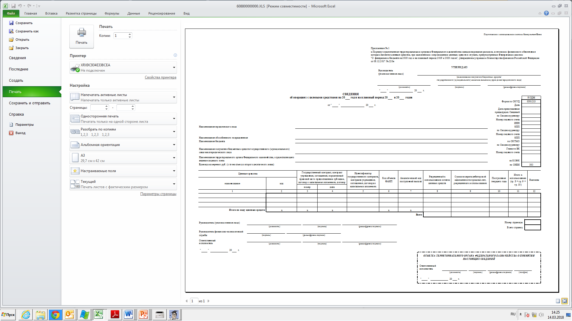

Slide 11

ПРИКАЗ МИНФИНА РОССИИ ОТ 08.12.2017 № 220Н
СВЕДЕНИЯ ОБ ОПЕРАЦИЯХ С ЦЕЛЕВЫМИ СРЕДСТВАМИ НА 2018 ГОД И НА ПЛАНОВЫЙ ПЕРИОД 2019 И 2020 ГОДОВ
№ п/п | ПЕРЕЧЕНЬ ИСТОЧНИКОВ ЦЕЛЕВЫХ СРЕДСТВ И СООТВЕТСТВУЮЩИЕ ИМ КОДЫ
1 | 7400 | Средства по государственным контрактам, заключаемым в соответствии с пунктом 2 части 1 статьи 93 Федерального закона от 5 апреля 2013 года № 44-ФЗ «О контрактной системе в сфере закупок товаров, работ, услуг для обеспечения государственных и муниципальных нужд»
2 | 7440 | Средства по контрактам (договорам), заключаемым в целях исполнения государственных контрактов, заключаемых в соответствии с пунктом 2 части 1 статьи 93 Федерального закона от 5 апреля 2013 года № 44-ФЗ «О контрактной системе в сфере закупок товаров, работ, услуг для обеспечения государственных и муниципальных нужд»

Slide 12
ПРИКАЗ МИНФИНА РОССИИ ОТ 08.12.2017 № 220Н
СВЕДЕНИЯ ОБ ОПЕРАЦИЯХ С ЦЕЛЕВЫМИ СРЕДСТВАМИ НА 2018 ГОД И НА ПЛАНОВЫЙ ПЕРИОД 2019 И 2020 ГОДОВ
№ п/п | ПЕРЕЧЕНЬ НАПРАВЛЕНИЙ РАСХОДОВАНИЯ ЦЕЛЕВЫХ СРЕДСТВ
1 | 0100 | Выплаты персоналу
2 | 0200 | Закупка работ и услуг
3 | 0300 | Закупка непроизведенных активов, нематериальных активов, материальных запасов и основных средств
4 | 0810 | Уплата налогов, сборов и иных платежей в бюджеты бюджетной системы Российской Федерации
5 | 0820 | Иные выплаты
6 | 0888 | Накладные расходы (выплаты накладных расходов осуществляются в соответствии с условиями государственного контракта, контракта учреждения, договора о капитальных вложениях, договора с учетом пропорционального распределения накладных расходов срокам исполнения государственного контракта, контракта учреждения, договора о капитальных вложениях, контракта (договора)
7 | 0999 | Выплаты по окончательным расчетам (ПРИБЫЛЬ)
8 | 2000 | Выплаты по перечислению дебиторской задолженности прошлых лет в доход федерального бюджета

Slide 13
КОДЫ НАПРАВЛЕНИЯ РАСХОДОВАНИЯ ЦЕЛЕВЫХ СРЕДСТВ ПРИ ВЫПЛАТАХ ЗА ФАКТИЧЕСКИ ВЫПОЛНЕННЫЕ РАБОТЫ И ПО ВОЗМЕЩЕНИЮ РАНЕЕ ПРОИЗВЕДЕННЫХ РАСХОДОВ
При направлении расходования средств, подлежащих перечислению на счета, открытые юридическому лицу в банке, в первом разряде кода целевых средств указываются:
"8" - для выплат за фактически выполненные работы, оказанные услуги, изготовленную продукцию без привлечения юридическим лицом иных организаций при условии предоставления им в ТОФК документов-оснований;
"9" - для возмещения ранее произведенных юридическим лицом фактических расходов (части расходов), в случае если указанные расходы осуществлялись до поступления средств на лицевой счет, за счет собственных средств со счетов, открытых ему в банке.
КОДЫ НАПРАВЛЕНИЙ РАСХОДОВАНИЯ СРЕДСТВ (ДЛЯ ВЫПЛАТ ЗА ФАКТИЧЕСКИ ВЫПОЛНЕННЫЕ РАБОТЫ)
8200 | Закупка работ и услуг
8410 | Капитальные вложения
КОДЫ НАПРАВЛЕНИЙ РАСХОДОВАНИЯ СРЕДСТВ (ДЛЯ ВОЗМЕЩЕНИЯ РАНЕЕ ПРОИЗВЕДЕННЫХ РАСХОДОВ)
9100 | Выплаты персоналу
9200 | Закупка работ и услуг
9300 | Закупка непроизведенных активов, нематериальных активов, материальных запасов и основных средств
9410 | Капитальные вложения
9810 | Уплата налогов, сборов и иных платежей в бюджеты бюджетной системы Российской Федерации
9820 | Иные выплаты
9888 | Накладные расходы

Slide 14
САНКЦИОНИРОВАНИЕ РАСХОДОВ ПРИ КАЗНАЧЕЙСКОМ СОПРОВОЖДЕНИИ
Для санкционирования расходов юридическое лицо представляет в орган Федерального казначейства:
- платежное поручение;
- контракт (договор), по которому у юридического лица возникло обязательство по оплате расходов;
- иные документы, подтверждающие возникновение указанного обязательства у юридического лица (счет, счет - фактура, накладная, акты выполненных работ и т. д)

Slide 15
САНКЦИОНИРОВАНИЕ ОРГАНАМИ ФЕДЕРАЛЬНОГО КАЗНАЧЕЙСТВА РАСХОДОВ ИСПОЛНИТЕЛЕЙ (СОИСПОЛНИТЕЛЕЙ) ПРИ КАЗНАЧЕЙСКОМ СОПРОВОЖДЕНИИ
При санкционировании целевых расходов исполнителя, соисполнителя орган Федерального казначейства осуществляет проверку по следующим направлениям:
а) наличие в платежном поручении текстового назначения платежа и соответствующего ему кода целевых средств в соответствии с Перечнем, утвержденным Порядком № 220н;
б) наличие в платежном поручении реквизитов (тип, номер, дата) документов-оснований и их соответствие реквизитам документов-оснований, представленных юридическим лицом в орган Федерального казначейства вместе с платежным поручением;
в) соответствие текстового назначения платежа платежного поручения направлению расходования целевых средств, указанному в Сведениях по соответствующему коду целевых средств;
г) соответствие содержания операции по оплате целевых расходов юридического лица, исходя из документа-основания, текстовому назначению платежа, указанному в платежном поручении, и предмету (целям) государственного контракта (за исключением оплаты государственных контрактов, содержащих сведения, составляющие государственную тайну);
д) непревышение суммы, указанной в платежном поручении, над суммой остатка средств на открытом юридическому лицу лицевом счете;
е) непревышение суммы, указанной в платежном поручении, над суммой планируемых выплат по целевым расходам юридического лица, указанным в Сведениях по соответствующему коду целевых средств, с учетом ранее произведенных расходов по данному коду целевых средств;
ж) соответствие наименования, ИНН, КПП, банковских реквизитов получателя денежных средств, указанных в платежном поручении, наименованию, ИНН, КПП, банковским реквизитам получателя денежных средств, указанным в документе-основании (при его наличии);
з) соответствие указанных в платежном поручении реквизитов (номер, дата) государственного контракта Сведениям;
и) наличие в реквизите «Код» платежного поручения (в случае перечисления платежей в бюджеты бюджетной системы Российской Федерации - в реквизите «Назначение платежа» платежного поручения) идентификатора и соответствие его идентификатору, указанному в Сведениях и документах-основаниях (за исключением оплаты государственных контрактов, содержащих сведения, составляющие государственную тайну)

